Slide 1


Slide 2
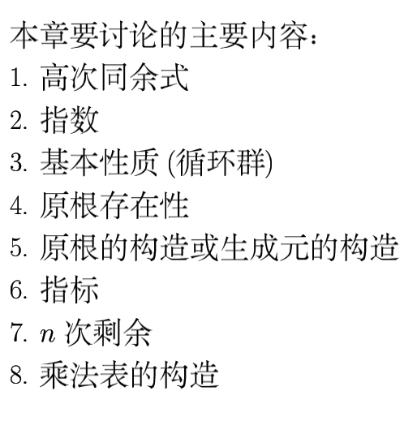

Slide 3
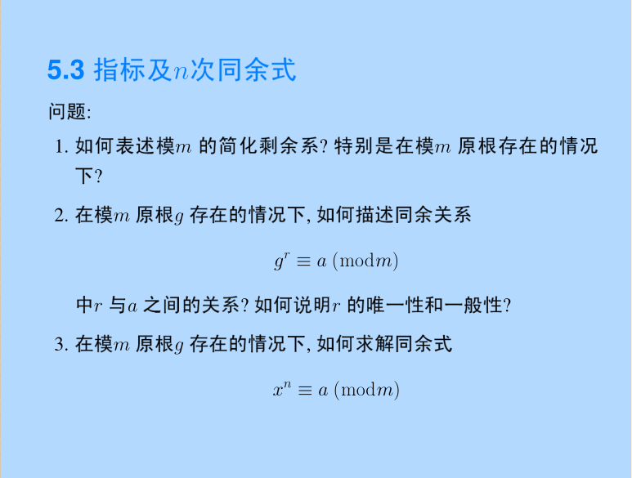

Slide 4

§3 指标以及n次剩余

Slide 5


§3 指标以及n次剩余

Slide 6

§3 指标以及n次剩余

Slide 7

§3 指标以及n次剩余

Slide 8


§3 指标以及n次剩余

Slide 9




Slide 10

例

Slide 11

§3 指标以及n次剩余

Slide 12
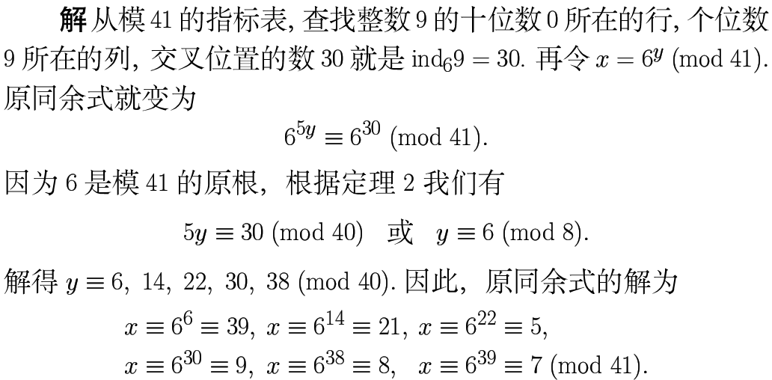
例

Slide 13

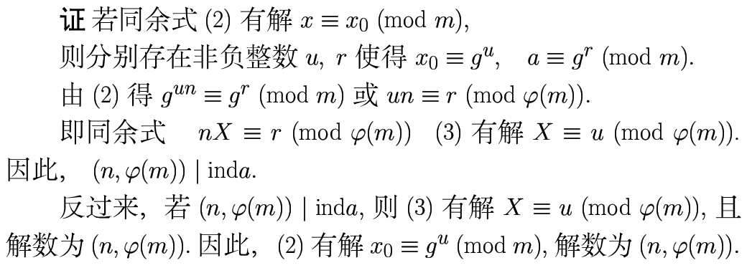
§3 指标以及n次剩余

Slide 14



§3 指标以及n次剩余

Slide 15

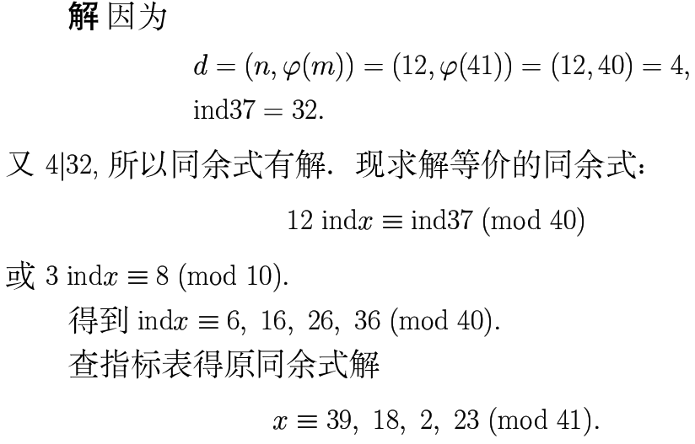

Slide 16

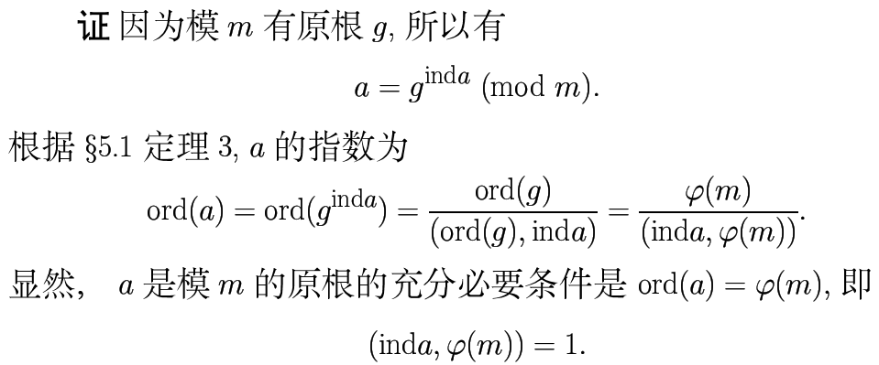

Slide 17

